Slide 1
STŘEDOVÁ SOUMĚRNOST
Mgr. Veronika Pluhařová
MATEMATIKA 7. ročník
Základní škola, Chrudim, Dr. Peška 768

Slide 2
obraz bodu A
střed souměrnosti S
vzor bodu A´
Program Geogebra
Středová souměrnost určená středem souměrnosti S přiřadí bodu A bod A' tak, že IASI=IA´SI. Středová souměrnost má jediný samodružný bod, kterým je střed souměrnosti. Střed souměrnosti se zobrazí sám na sebe. Středová souměrnost je přímá shodnost.

Slide 3
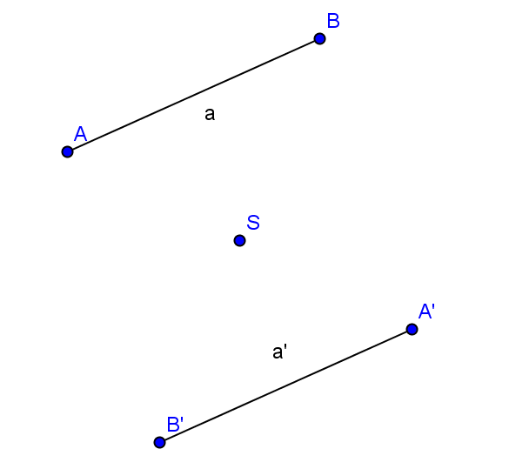
Obrazem úsečky AB, jež neprochází středem souměrnosti, je úsečka A´B´, která je s původní úsečkou AB rovnoběžná a shodná.
Program Geogebra

Slide 4
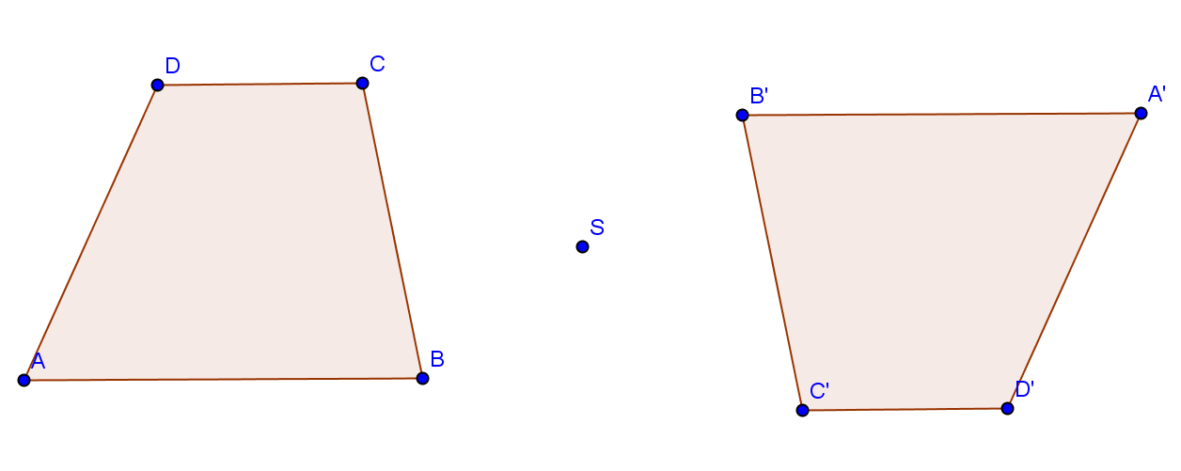
Program Geogebra
Je-li střed souměrnosti vnějším bodem vzoru, pak obraz a vzor nemají žádný společný bod.

Slide 5
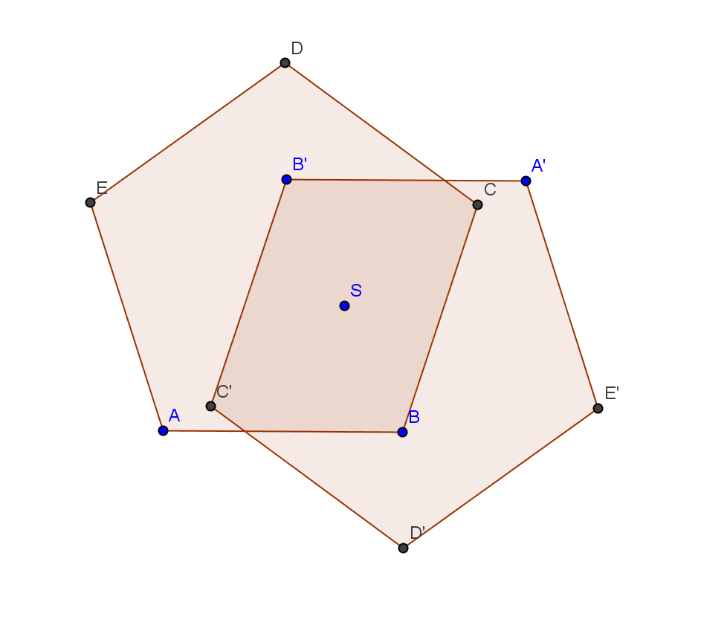
Je-li střed souměrnosti vnitřním bodem vzoru, pak obraz a vzor mají společné bod.
Program Geogebra

Slide 6
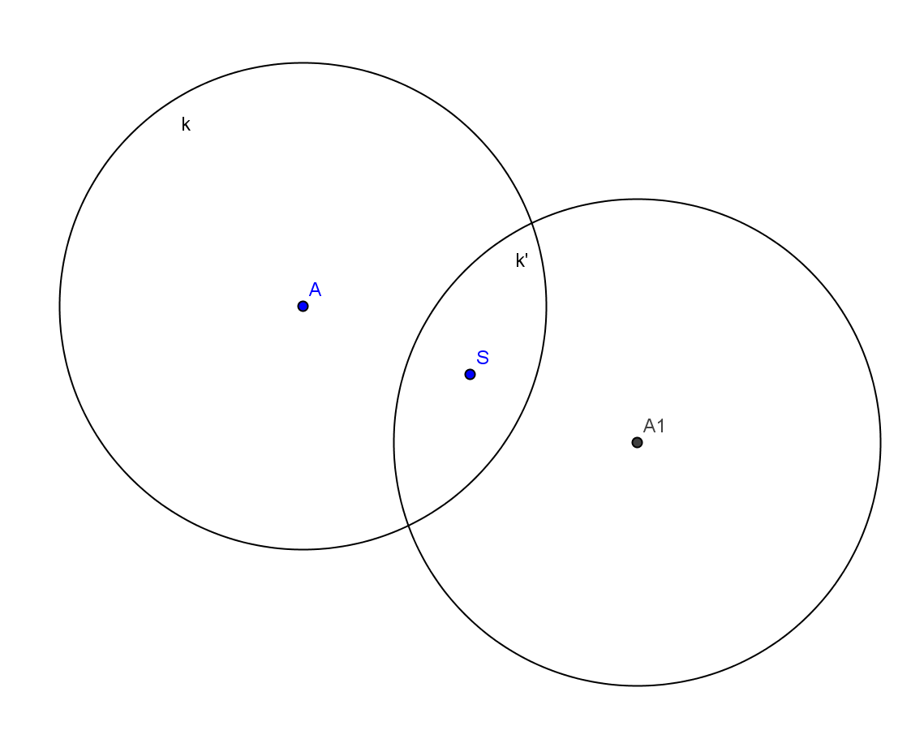
Kružnici zobrazíme tak, že zobrazíme její střed. Poloměr je shodný s poloměrem původní kružnice.
Program Geogebra

Slide 7
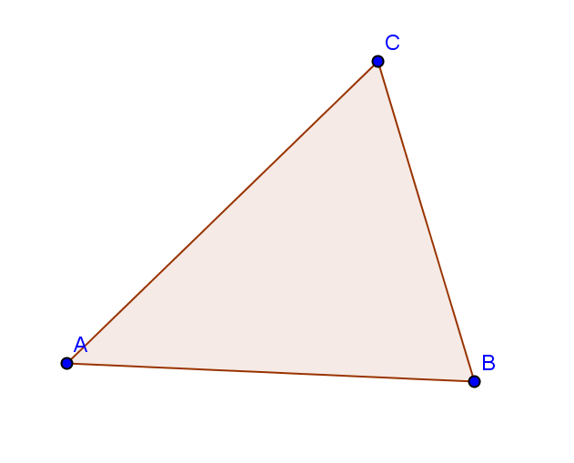
Sestrojte obraz trojúhelníku ABC ve středové souměrnosti se středem v bodě T, jenž je těžištěm trojúhelníku ABC.
Program Geogebra

Slide 8
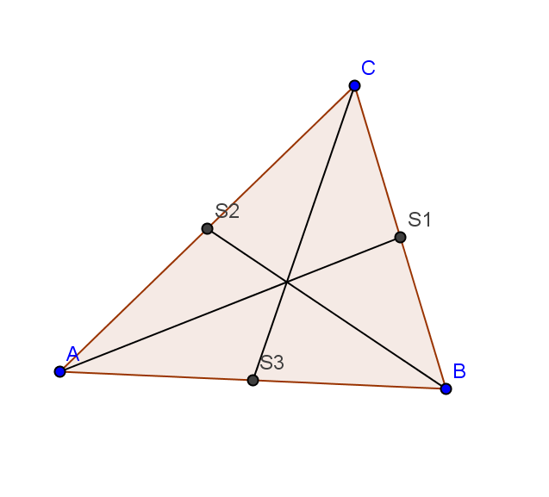
Najdeme těžiště T trojúhelníku ABC.
T
Program Geogebra

Slide 9
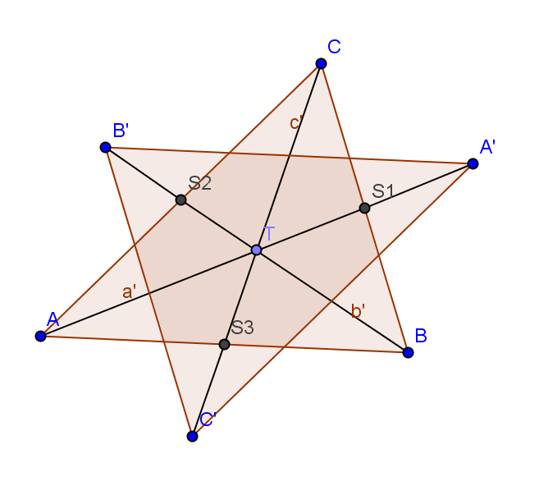
Program Geogebra

